Slide 1


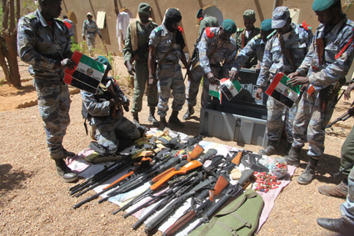
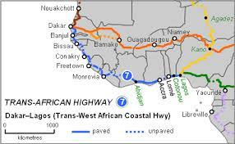
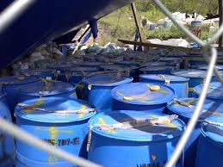
Projet Sécurité Afrique Occidentale
26eme Conférence des Directeurs Généraux des Douanes de
la Région de l’Organisation Mondiale des Douanes
pour l’Afrique Occidentale et Centrale - 28 avril 2021

Slide 2
Projet Sécurité Afrique Occidentale
Article « Lancement du Projet de l’OMD sur la sécurité en Afrique Occidentale
sur le « site OMD » le 15 mars 2021
Il s’agit d’un projet financé par le Ministère
Fédéral des affaires étrangères allemand

Slide 3
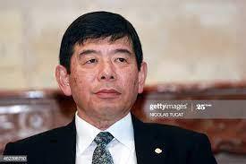
Projet Sécurité Afrique Occidentale
Extraits du discours d’ouverture
M. Kunio Mikuriya, Secrétaire général de l’OMD:
« Lors des réunions régulières que j’ai eu avec les Directeurs généraux de
la région d’Afrique occidentale et centrale, j’ai compris que ceux-ci ne se
concentraient plus uniquement sur la perception des recettes, mais que la
sécurité frontalière dans son ensemble faisait désormais également partie
des priorités. »

Slide 4

Projet Sécurité Afrique Occidentale
Extraits du discours d’ouverture
Mme Colette Hercher, Présidente de la Direction Générale des Douanes
Allemandes:
« C’est un grand plaisir pour moi de lancer cette initiative qui marque le
premier projet auquel participe l’Administration douanière allemande dans
la région d’Afrique occidentale.
Je suis enchantée de pouvoir travailler au côté de l’OMD en tant que partenaire
engagé dont l’expérience dans les projets et les contacts dans
la région, enrichiront grandement l’initiative. »

Slide 5
Projet Sécurité Afrique Occidentale
Quels sont les objectifs de ce projet?
Le Projet Sécurité d’Afrique Occidentale (PSAO) se centrera dans un premier temps sur une « phase de diagnostic », qui vise à jauger la situation aux grands ports maritimes, aéroports et points de
passage terrestres du Ghana, de Côte d'Ivoire et du Togo
desservant la région d’Afrique occidentale en vue de
déterminer comment améliorer les procédures
douanières en matière de recettes et de sécurité à ces endroits.

Slide 6
Projet Sécurité Afrique Occidentale
Quels sont les objectifs de ce projet?
L’équipe de projet évaluera la manière dont les envois de précurseurs chimiques et de composants entrant dans la fabrication des
engins explosifs improvisés (EEI), d’armes légères et de petit calibre (ALPC), de composants d’armes de destruction massive (ADM) et d’argent liquide pourraient être mieux détectés à travers une meilleure utilisation des outils et instruments de l’OMD, parmi lesquels figurent:
le Système de ciblage du fret (CTS).
l’ensemble des outils du Réseau douanier de lutte contre la fraude (CEN).
le Système d’évaluation et de ciblage des voyageurs (GTAS).
le Recueil du Programme sur les pratiques opérationnelles douanières en matière de lutte contre la fraude et de saisie (COPES).
Etc…

Slide 7
Projet Sécurité Afrique Occidentale
Première Etape: Phase de diagnostic
Confection de deux questionnaires «Auto-évaluation de la maturité », Cet outil s’inscrit dans le cadre de diagnostic de l’OMD et s’appuie sur l’outil d’auto-évaluation de la maturité élaboré dans le cadre du « Programme COPES » de l’OMD.
Les questionnaires sont envoyés au correspondant désigné par le Directeur Général/ le Commissaire Général.
Création d’un groupe Adhoc dans les trois pays pour répondre à ces questionnaires.
Réunions virtuelles (Zoom) avec les deux experts du projet de l’OMD pour finaliser les outils d’évaluation.

Slide 8
Projet Sécurité Afrique Occidentale
Premier questionnaire d’évaluation (contenu)
Questions sur les missions et responsabilités de l’Administration:
(Types de missions – fiscales – économiques - de sécurité; Conventions
ratifiées et mises en œuvre; Activités de contrôle, LCF, enquêtes etc…)
B. Questions sur la structure organisationnelle:
(Mise en place d’une direction de la LCF, du Renseignement, des Enquêtes;
Unités mobiles de contrôle, Equipe cynophiles, Equipes spécialisées dans
répression des flux financiers illicites etc…)
C. Questions sur les systèmes et la technologie:
(Système de gestion/dédouanement informatisé; système de ciblage
des passagers; base de donnée sécurisée infractions douanières)
D. Questions relatives aux données sur le commerce et les saisies:
(Saisies, Marchandises en transit, Produits ciblés dans le “Programme Global Shield)

Slide 9
Projet Sécurité Afrique Occidentale
Deuxième questionnaire d’évaluation
(contenu)
Contrôles:
(Système de gestion des biens saisis; Pouvoir de confiscation marchandises saisies;
Infrastructures, équipements pour les contrôles, etc.)
B. Renseignements:
(Codification pour le traitement du renseignement/système d’évaluation; Participation
aux travaux du BRLR; Accès aux bases de données; Formation; etc.)
C. Gestion du risque:
(Application gestion des risques; Utilisation critères de sélectivité; PA et AAM
niveau national et international; Formation; etc.)
D. Lutte contre la fraude:
(Droit de visite à corps; Droit d’arrestation/détention; Droit de visite domiciliaire;
Dotation d’armes de service; Utilisation CENcomm; Formation; etc.)
E. Enquête:
(Enquêtes administratives/judiciaires; Livraison surveillée; Recherche et
conservation des preuves; Formation initiale/continue en matière d’enquête; etc.)
F. Egalité des genres:
(Questions traitées par une experte de la douane allemande)

Slide 10
Projet Sécurité Afrique Occidentale
Etapes suivantes
Juin 2021: Mission de diagnostic dans la trois pays cibles pour
les deux experts de l’OMD) .
(conditionnée à l’état d’évolution de la pandémie – Covid 19)
Fin juin 2021: Rapport d’évaluation finalisé:
- Rapport d’évaluation basé notamment sur les réponses
aux questionnaires. Avec les propositions relatives aux renforcement
des capacités pour la phase deux du Projet (cf. diapositive suivante)
- Rapport sur l’évaluation des risques pour la mise en œuvre de la phase
deux du projet, notamment.
15 - 30 juillet: Préparation agenda et organisation d’une réunion de haut
niveau (DG pays cibles – OMD - Sponsor)
(conditionné à l’état d’évolution de la pandémie – Covid 19)

Slide 11
Projet Sécurité Afrique Occidentale
Etapes suivantes: Projets de propositions de
produits livrables pour la phase deux du Projet
Organiser une activité de lancement de projet pour les DG douanes,
Organisations et Organismes Internationaux et nationaux qui participent
aux initiatives régionales de lutte contre le terrorisme et de sécurité frontalière.
Cet événement pourrait avoir lieu au début de la phase 2.
Organisation d’activités de sensibilisation, de formation, de formation de
Formateurs (sur Projets COPES, Projet Global Shield (PGS), Produits nCEN,
Système de ciblage du Fret (CTS), Système d’évaluation et de ciblage des
voyageurs (GTAS), etc…

Slide 12
Projet Sécurité Afrique Occidentale
Etapes suivantes: Projets de propositions de
produits livrables pour la phase deux du Projet
(Suite)
Identifier les principaux corridors de transit entre les principaux ports et
aéroports d’Afrique de l’Ouest (Togo, Ghana, Côte d’Ivoire) et l’arrière-pays
des pays du Sahel peut-être grâce à des outils de géo localisation.
Mise en œuvre d’une/des opération(s) régionale(s) de sécurité et de
surveillance frontalières.
Une conférence sur la sécurité pour aborder les défis du commerce illicite
et de la sécurité.
ETC…

Slide 13
Projet Sécurité Afrique Occidentale
Equipe Projet Sécurité Afrique Occidentale
James McCOLM Responsable du Projet Sécurité de l’OMD
T: +32 (0)2 209 9640 / +32 (0)479 801513
James.McColm@wcoomd.org
Terry WALL Expert Projet Sécurité Afrique Occidentale
pour le Ghana
T: +32 (0)2 209 9519 / +61 448 050520 (M)
terence.wall@wcoomd.org
Pierre BERTRAND Expert Projet Sécurité Afrique Occidentale
pour la Côte d’Ivoire et le Togo
T: +33 647804637
Pierre.bertrand@wcoomd.org
Anel Redjeb Assistante du Projet Sécurité Afrique Occidentale
T: +32 (0)2 209 9273 / +32475949716
Anel.redjeb@wcoomd.org

Slide 14
Projet Sécurité Afrique Occidentale
Merci de votre attention
Des questions ?

